Slide 1
О формировании
индикаторов оценки качества статистики ЕАЭС
(практические аспекты)
Департамент статистики
Евразийская экономическая комиссия
Е-mail: kosbergenov@eecommission.org
Москва 2024 г.

Slide 2
Содержание
Индикаторы формируемые на основе метаданных в действующей подсистеме статистики и планы по автоматизации их формирования в модернизированной подсистеме.
Уже формируются:
1.2. Количество и доля международных классификаций в системе классификаций
статистики Союза
2.3. Количество (ед) / доля (%) форматов, предоставляемых с иной периодичностью
2.4. Количество (ед) / доля (%) загрузок форматов с ошибками ФЛК
3.1. Количество (ед) / доля (%) форматов, предоставленных с задержкой более 7 дней
3.2. Количество (ед) / доля (%) форматов, предоставленных (предоставляемых) в иные сроки
Планируется автоматизировать (на примере двух индикаторов):
2.1. Количество (ед) / доля (%) показателей, предоставляемых не всеми государствами-членами
2.2. Количество (ед) / доля (%) показателей, предоставляемых не по всем разрезностям

Slide 3
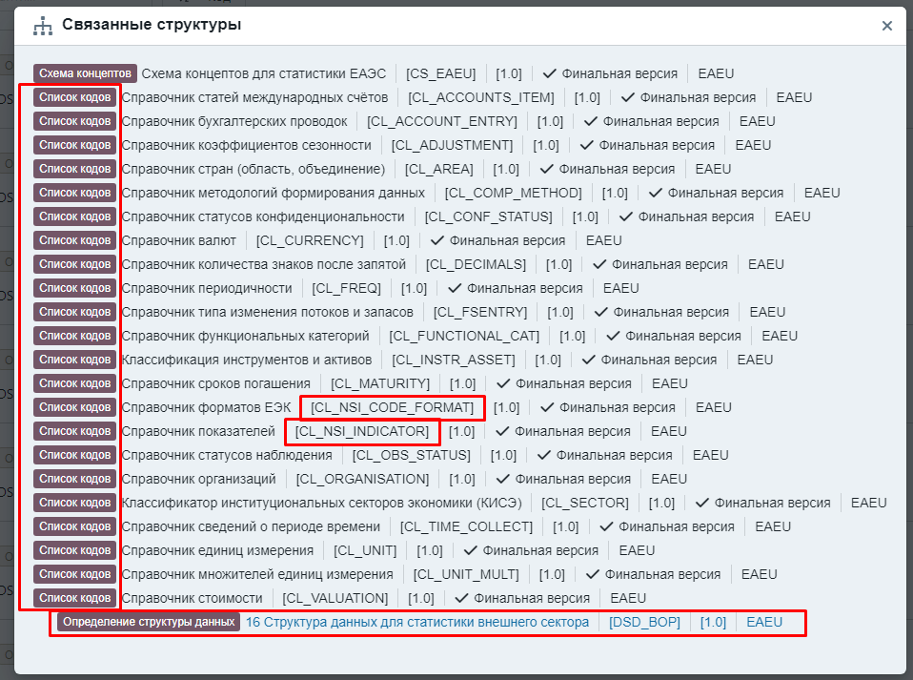
Индикаторы качества статистики ЕАЭС
1.2. Количество и доля международных классификаций в системе классификаций статистики Союза
на основе артефактов – «Список кодов» (CL_*) Codelists и сервиса просмотра связанных структур
по состоянию на 01.06.2024г.
 | Кол-во | в %
Всего | 109 | 100%
Международные (из Глобального регистра CL_***) | 51 | 47%
Локальные (сформированные в ЕЭК CL_NSI_***) | 58 | 53%

Slide 4
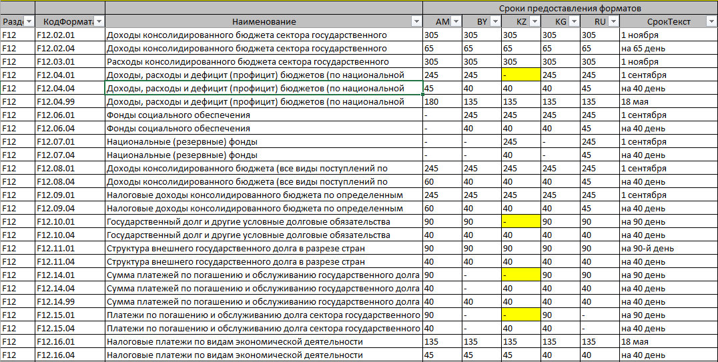
Индикаторы качества статистики ЕАЭС
2.3. Количество (ед) / доля (%) форматов, предоставляемых с иной периодичностью
на основе артефакта «Соглашение о предоставлении» (PA_*) Provision Agreement

Slide 5
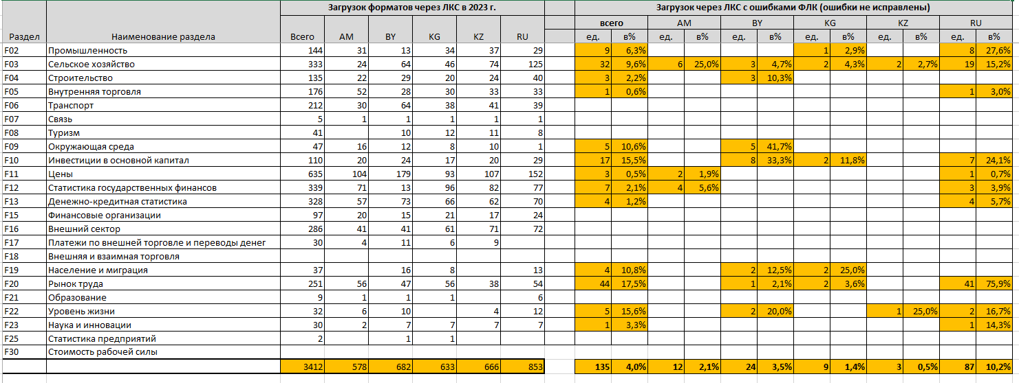
Индикаторы качества статистики ЕАЭС
2.4. Количество (ед) / доля (%) загрузок форматов с ошибками ФЛК
выгрузка из компонента личных кабинетов статистиков (ЛКС)
ошибка не учитывается

Slide 6
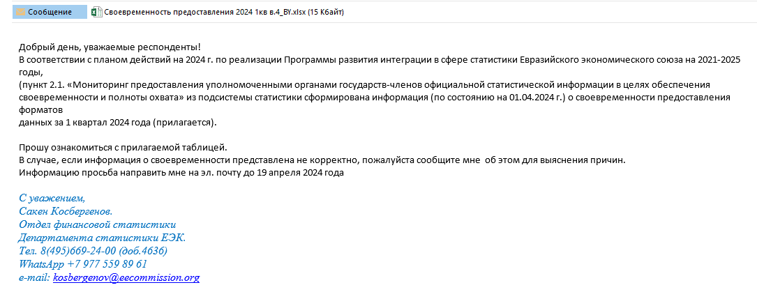
Индикаторы качества статистики ЕАЭС
3.1. Количество (ед) / доля (%) форматов, предоставленных с задержкой более 7 дней
отчет в компоненте сбора и обработки данных (КСОД)
email респондентам
(ежеквартально)
Таблица с перечнем форматов с нарушениями сроков предоставления

Slide 7
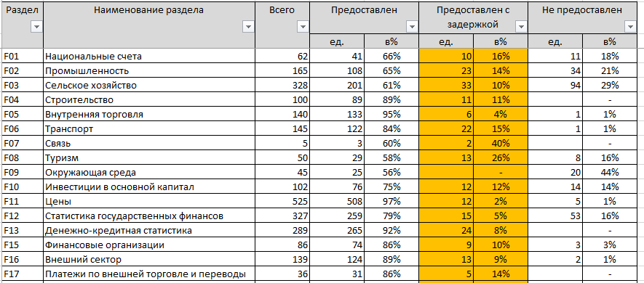
Индикаторы качества статистики ЕАЭС
Информация по индикатору 3.1. (... с задержкой более 7 дней) за 2023 год:
По странам
По разделам статистики
фрагмент таблицы

Slide 8
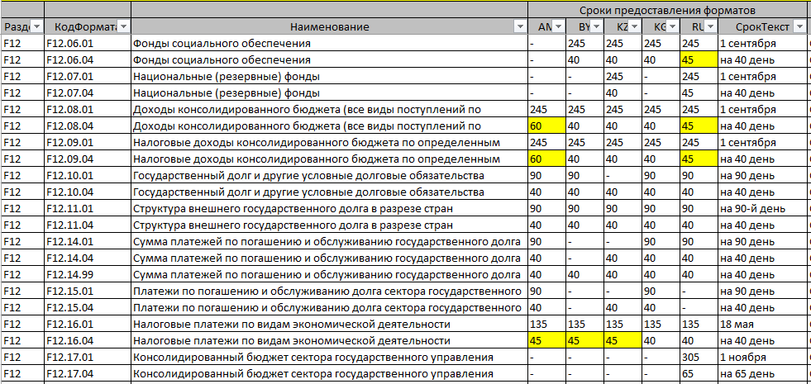
Индикаторы качества статистики ЕАЭС
3.2. Количество (ед) / доля (%) форматов, предоставляемых в иные сроки
на основе артефакта «Соглашение о предоставлении» (PA_*) Provision Agreement

Slide 9
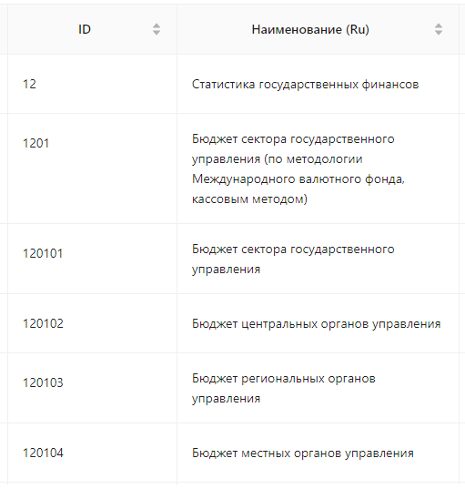
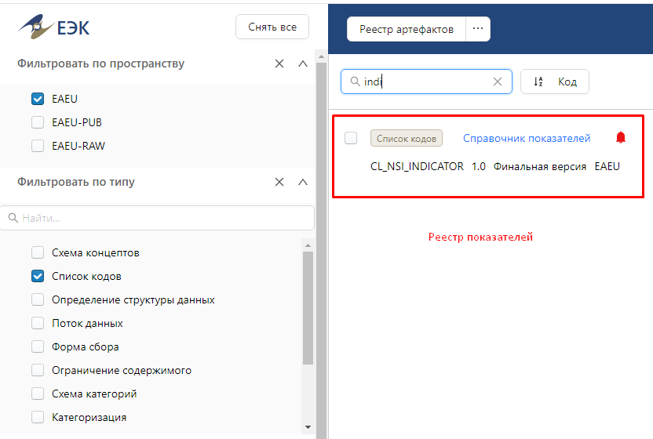
Индикаторы качества статистики ЕАЭС
Планируется
автоматизировать
2.1. Количество (ед) / доля (%) показателей, предоставляемых не всеми государствами-членами
2.2. Количество (ед) / доля (%) показателей, предоставляемых не по всем разрезностям
на основе списка кодов - CL_NSI_INDICATOR
фрагмент CL_NSI_INDICATOR

Slide 10
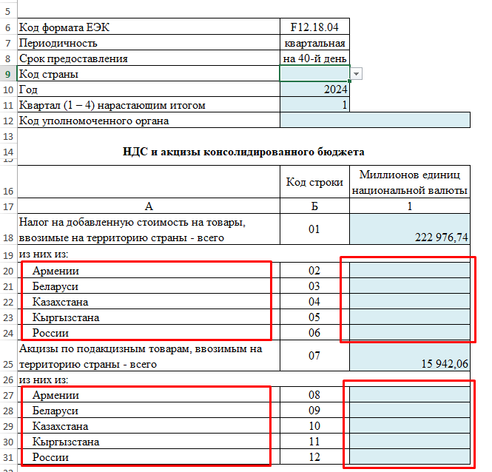
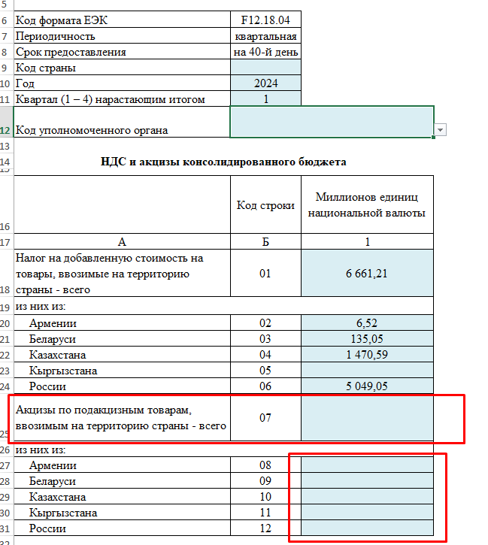
Примеры по индикаторам 2.1 и 2.2
Пример по предоставлению данных
не по всем разрезностям (2.1)
Пример по предоставлению данных
не по всем показателям (2.2)
Код
показателя
CL_NSI_INDICATOR
121001
121002

Slide 11
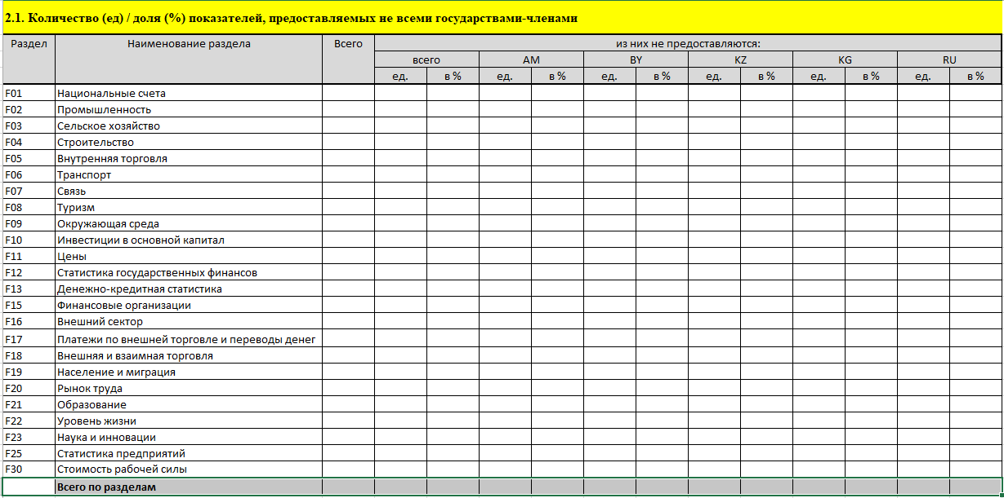
Пример шаблона информации по индикатору

Slide 12
СПАСИБО ЗА ВНИМАНИЕ!
Департамент статистики
Евразийская экономическая комиссия
Е-mail: kosbergenov@eecommission.org

